Slide 1
4
3
5
المراجعة
الدرس 20
الدرس 19
الدرس 18
الدرس 17

Slide 2






أيقونات توجيهية
توجيهات الأستاذ(ة)
تعيين تلميذ للإجابة
المرور بين الصفوف
عرض فيديو
المرور للشريحة الموالية بعد عرض الفيديو
العمل في ثنائيات

Slide 3
برمجة الأسبوع الخامس
(ة)خاص بالأستاذ
الدرس 18
الدرس 17
الدرس 1
قِراءةُ الساعَةِ وَتَحْويلُ الْمُدَدِ
قِراءَةُ الساعَةِ
اَلأَعدادُ مِن 0 إِلى 999 (مراجعة المستلزمات)
الدرس 20
الدرس 19
حَلُّ الْمَسائلِ (توليفِ )
حِسابُ الْمُدَد
المراجعة
مُراجَعَةُ دُروسِ الأُسْبوعِ الخامس

Slide 4
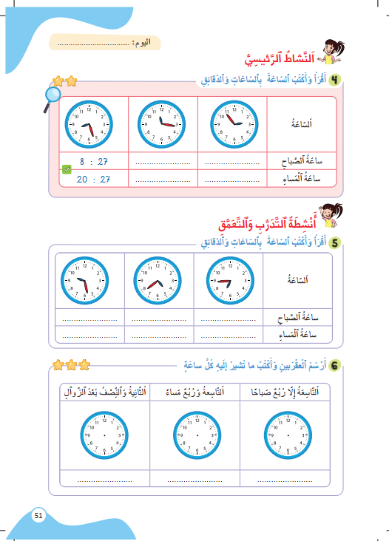
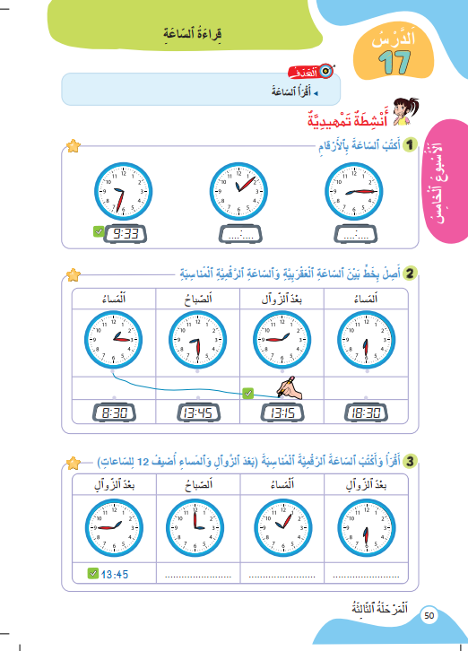
درس اليوم
(ة)خاص بالأستاذ
قِرَاءَةُ السَّاعَةِ

Slide 5




(ة)خاص بالأستاذ
مراحل الدرس
افتتاح الدرس:
5
1
نمذجة
7
2
ممارسة الموجهة
30
3
ممارسة المستقلة
15
4
اختتام الدرس
5

Slide 6
(ة)خاص بالأستاذ
عند نهاية الدرس
على الأقل 80% من المتعلمين سيكونون قادرين على:
قِراءَةِ السّاعَةِ.

Slide 7




مرحباً سنتابع درسا جديدا مع مجد وندى.

Slide 8

(ة)خاص بالأستاذ
افتتاح الدرس
1
الحساب الذهني
أنشطة تمهيدية

Slide 9

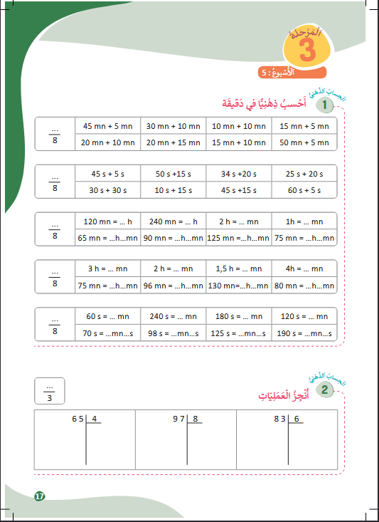

خذوا كراسة الحساب الذهني، ص 15.

Slide 10

لديكم دقيقة واحدة لتنجزوا العمليات الآتية. دوّنوا النتيجة.
A
45 min+ 5 min = ....
مِثالٌ :
A
50 min
اُكْتُبواْ في دَفاتِرِكُمْ:

Slide 11
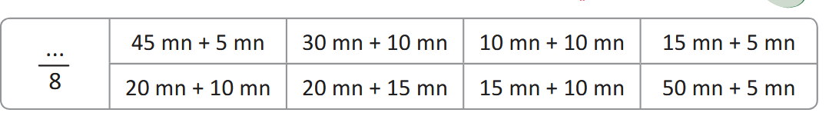

عرض فيديو الحساب الذهني.

Slide 12
صححوا.
50min
40min
20min
20min
30min
35min
25min
55min

Slide 13
(ة)خاص بالأستاذ
افتتاح الدرس
1
الحساب الذهني
أنشطة تمهيدية

Slide 14


خذوا ألواحكم.

Slide 15
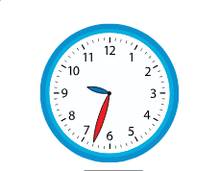
على ألواحكم، اكتبوا رقم الإجابة الصحيحة
يُشيرُ الْعَقْرَبُ الصّغيرُ في السّاعَةِ إِلى:
الْأَيّام؛
السّاعات؛
اَلدّقائِق؛
اَلثّواني.

Slide 16
ارفعوا ألواحكم.

Slide 17
صححوا . العقرب الصغير يشير إلى الساعات
يُشيرُ الْعَقْرَبُ الصّغيرُ في السّاعَةِ إِلى:
الْأَيّام؛
السّاعات؛
اَلدّقائِق؛
اَلثّواني.

Slide 18
اكتبوا حرف العبارة الصحيحة.
ساعَةٌ واحِدةٌ تُعادِلُ :
40 دَقيقَة؛
50 دَقيقَة؛
60 دَقيقَة؛
70 دَقيقَة.

Slide 19
ارفعوا ألواحكم.

Slide 20
صححوا.
ساعَةٌ واحِدةٌ تُعادِلُ :
40 دَقيقَة؛
50 دَقيقَة؛
60 دَقيقَة؛
70 دَقيقَة.

Slide 21
اكتبوا جداء 9 و 5.
9 x 5 = …

Slide 22
ارفعوا ألواحكم.

Slide 23
صححوا .
9 x 5 = 45

Slide 24
(ة)خاص بالأستاذ
النمذجة
2
قِراءَةُ السّاعَةِ.
7

Slide 25

مرحباً، سنتعرف قراءة الساعة مع مجد وندى. لنتابع!

Slide 26
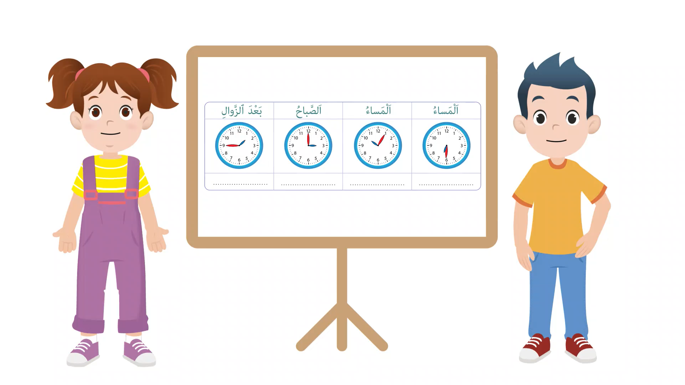
عرض فيديو النمذجة

Slide 27
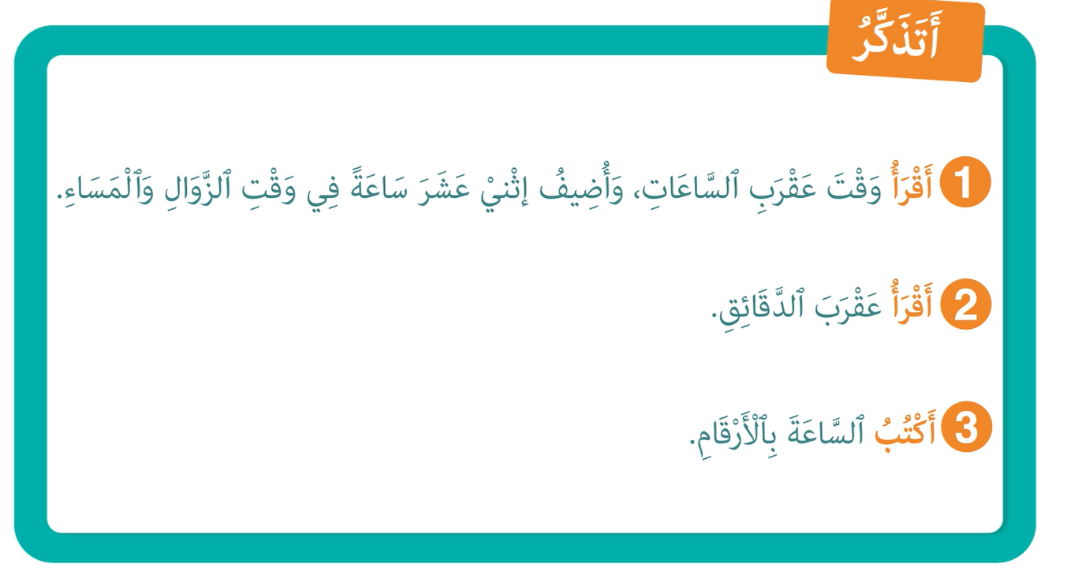
لنتذكر ما تعلمناه مع مجد وندى؛

Slide 28
(ة)خاص بالأستاذ
ممارسة موجهة
3
النشاط 1
النشاط 2
النشاط 3
10

Slide 29
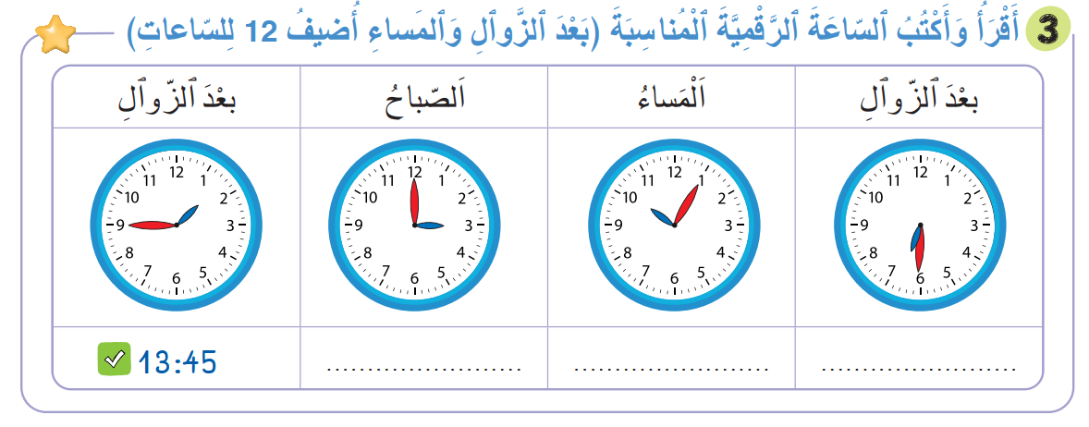
انتبهوا ، سنقرأ ونكتب الساعات باتباع نفس الخطوات.

Slide 30
ماذا نفعل في الخطوة الأولى؟
أَكْتُبُ السَّاعَةَ بِالأَرْقامِ.
3
أَقْرُأُ وَقْتَ عَقْرَبِ الدَّقائِقِ؛
2
1
أَقْرَأُ تَوقيتَ عَقْرَبِ السّاعاتِ

Slide 31
على ألواحكم، اكتبوا توقيت عقرب الساعات (العقرب الصغير).
أَكْتُبُ السَّاعَةَ بِالأَرْقامِ.
3
أَقْرُأُ وَقْتَ عَقْرَبِ الدَّقائِقِ؛
2
1
أَقْرَأُ تَوقيتَ عَقْرَبِ السّاعاتِ

Slide 32
ارفعوا الألواح.

Slide 33
صححوا يشير عقرب الساعات إلى الثالثة صباحا
أَكْتُبُ السَّاعَةَ بِالأَرْقامِ.
3
أَقْرُأُ وَقْتَ عَقْرَبِ الدَّقائِقِ؛
2
1
أَقْرَأُ تَوقيتَ عَقْرَبِ السّاعاتِ

Slide 34
ماذا نفعل في الخطوة الثانية؟
أَكْتُبُ السَّاعَةَ بِالأَرْقامِ.
3
أَقْرُأُ وَقْتَ عَقْرَبِ الدَّقائِقِ؛
2
1
أَقْرَأُ تَوقيتَ عَقْرَبِ السّاعاتِ

Slide 35
الآن ، اكتبوا على الألواح توقيت عقرب الدقائق (العقرب الكبير).
أَكْتُبُ السَّاعَةَ بِالأَرْقامِ.
3
أَقْرُأُ وَقْتَ عَقْرَبِ الدَّقائِقِ؛
2
1
أَقْرَأُ تَوقيتَ عَقْرَبِ السّاعاتِ

Slide 36
ارفعوا الألواح.

Slide 37
صححوا يشير عقرب الدقائق إلى التدريجة 12 يعني عدد لدقائق هو 0 فأقول: الثالثة تماما
أَكْتُبُ السَّاعَةَ بِالأَرْقامِ.
3
أَقْرُأُ وَقْتَ عَقْرَبِ الدَّقائِقِ؛
2
1
أَقْرَأُ تَوقيتَ عَقْرَبِ السّاعاتِ

Slide 38
ماذا نفعل في الخطوة الثالثة؟
أَكْتُبُ السَّاعَةَ بِالأَرْقامِ.
3
أَقْرُأُ وَقْتَ عَقْرَبِ الدَّقائِقِ؛
2
1
أَقْرَأُ تَوقيتَ عَقْرَبِ السّاعاتِ

Slide 39
على ألواحكم، اكتبوا الساعة بالأرقام : الثالثة صباحا تماما.
أَكْتُبُ السَّاعَةَ بِالأَرْقامِ.
3
أَقْرُأُ وَقْتَ عَقْرَبِ الدَّقائِقِ؛
2
1
أَقْرَأُ تَوقيتَ عَقْرَبِ السّاعاتِ

Slide 40
ارفعوا الألواح.

Slide 41
صححوا. من يتحقق.
أَكْتُبُ السَّاعَةَ بِالأَرْقامِ.
3
أَقْرُأُ وَقْتَ عَقْرَبِ الدَّقائِقِ؛
2
1
أَقْرَأُ تَوقيتَ عَقْرَبِ السّاعاتِ
3 00 :

Slide 42
(ة)خاص بالأستاذ
ممارسة موجهة
3
النشاط 1
النشاط 2
النشاط 3
10

Slide 43
اقرؤوا و اكتبوا بالأرقام ما تشير إليه الساعة الثالثة.
3 00 :

Slide 44
ارفعوا الألواح.

Slide 45

صححوا.
3 00 :
05 : 22

Slide 46
من يشرح كيف توصل إلى الجواب الصحيح؟
انتداب أحد المتعلمين ليعيد الخطوات.
3 00 :
05 : 22

Slide 47
الآن، اقرؤوا و اكتبوا بالأرقام ما تشير إليه الساعة الرابعة.
.
3 00 :
05 : 22

Slide 48
ارفعوا الألواح.

Slide 49
من يقوم إلى السبورة، ليشرح لنا كيف توصل إلى الجواب؟
3 00 :
05 : 22
30 : 18

Slide 50
صححوا: أَتَذَكّرُ أَنّ الْوَقْتَ بَعْدَ الزَّوالِ فَأُضيفُ إِثَنَا عَشَرَة ساعَةً .6+12 = 18
هُنَا اَلْعَقْرَبُ الأَحْمُرُ يُشيرُ إِلى الرَّقِمِ 6 ، أَضِْرِبُ 6 في 5 فَأجِدُ عَدَدَ الدّقائِقِ 30 دَقيقَةً
3 00 :
05 : 22
30 : 18

Slide 51
(ة)خاص بالأستاذ
ممارسة موجهة
3
النشاط 1
النشاط 2
النشاط 3
10

Slide 52
الآن افتحوا كراساتكم ، الصفحة 51.

Slide 53
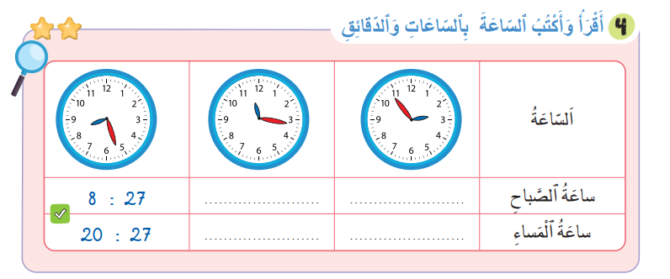
سنطبق نفس الخطوات في هذا النشاط؛ سأشرح التعليمة. انتظروا الانطلاقة

Slide 54
لديكم 5 دقائق للإنجاز؛ سأمر بين الصفوف لمساعدتكم؛

Slide 55
إشتغلوا في ثنائيات.

Slide 56
كل واحد يقارن إنجازه مع زميله. تأكدوا أنكم اتبعتم الخطوات بشكل سليم.

Slide 57
صححوا .
17: 11
54 : 2
17 : 23
54 : 14

Slide 58
(ة)خاص بالأستاذ
ممارسة مستقلة
4
أنجز بمفردي
10

Slide 59
خذوا الصفحة 51. التمرين رقم 5.

Slide 60
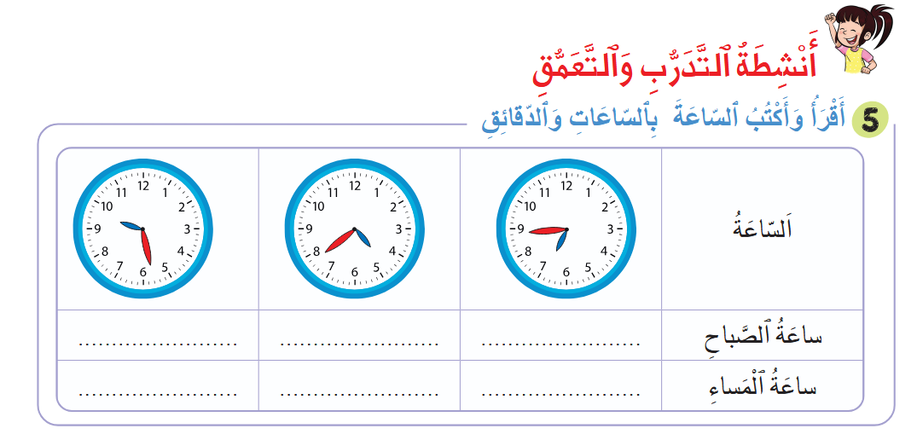
أنجزوا النشاط رقم 5 . سأمر بين الصفوف لأتحقق من إنجازاتكم وأصحح كراساتكم

Slide 61
صححوا.
28 : 9
39: 4
44: 6
28: 21
39 : 16
44: 18

Slide 62
(ة)خاص بالأستاذ
اختتام الدرس
5
3

Slide 63
انتبهوا جيدا! في المنزل، أنجزوا الأنشطة المتبقية على الصفحتين: 50 و51 .

Slide 64
إلى اللقاء. في الحصة القادمة، سنقوم بتصحيح التمارين المنجزة في المنزل.

Slide 65


(ة)خاص بالأستاذ
(ة)خاص بالأستاذ
بناء على إنجازات المتعلمين خلال الممارسة المستقلة

